Slide 1

Estructuras de datos
Ing. Segundo Mena, MSc.

Slide 2

Que aprenderemos…. ?
Aprenderás las principales estructuras de datos existentes y sus características
Aprenderás a implementar algoritmos de las principales estructuras de datos de acuerdo al caso de uso requerido
Aprenderás a usar las estructuras de datos en diferentes leguajes de programación.
Aplicaras las técnicas de estructuras de datos de forma eficiente y darás soluciones a problemas reales.

Slide 3


Caso de Uso
Como representar información
ordenada sobre clientes de
Coca cola Company.

Slide 4

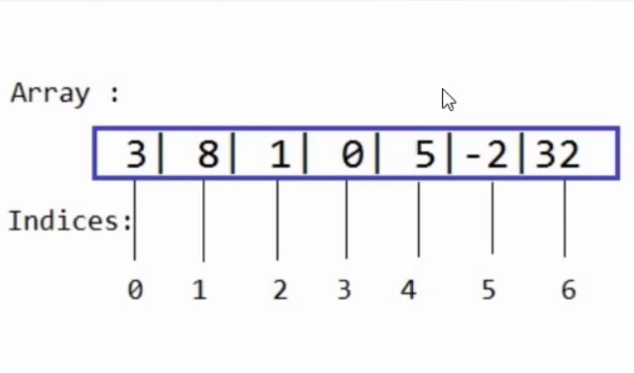
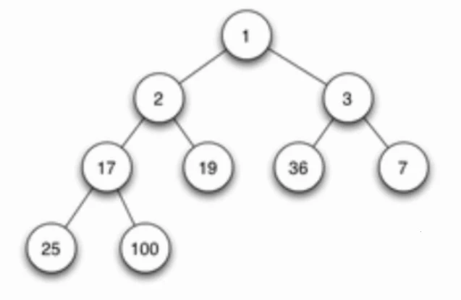

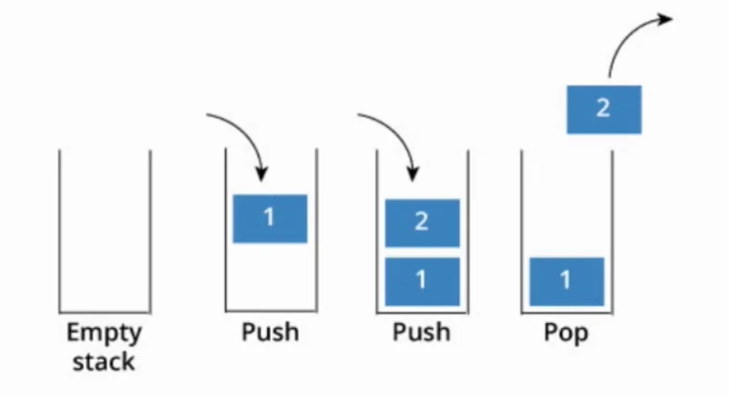
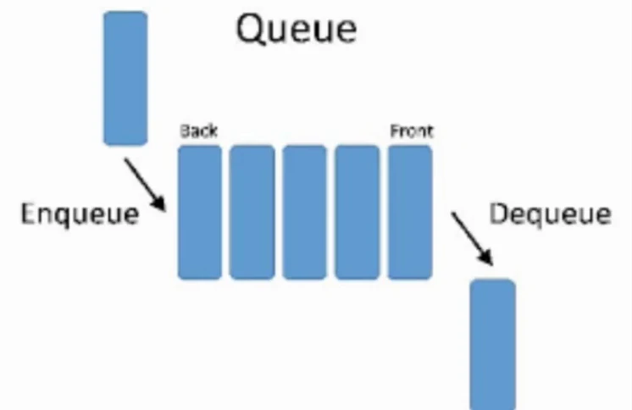
Estructuras de datos
Las estructuras de datos son una forma de organizar los datos en la computadora, de tal manera que nos permita realizar unas operaciones con ellas de forma muy eficiente .
Tipos de estructuras de datos
Array
Montículos binarios
Por qué son útiles ?
Pilas
Colas
Porque nos permiten tener una amplia gama de herramientas para solucionar ciertos tipos de problemas complejos.
Además, nos permiten hacer un software más eficiente optimizando y rápido.
Ing. Segundo Mena, MSc.

Slide 5

Tarea
https://www.youtube.com/watch?v=Aqftq6nlgnM

